Slide 1
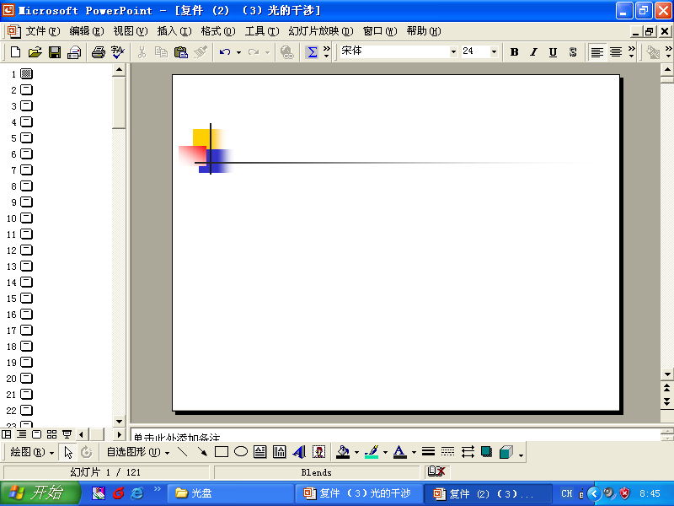
第13章 电磁感应
麦克斯韦电磁场理论
13.1 电磁感应现象及其基本规律
13.2 动生电动势
13.3 感生电动势 涡旋电场
13.4 自感和互感
13.5 磁场的能量
13.6 麦克斯韦的位移电流假设
13.7 麦克斯韦电磁场理论的方程组
13.8 电磁波

Slide 2
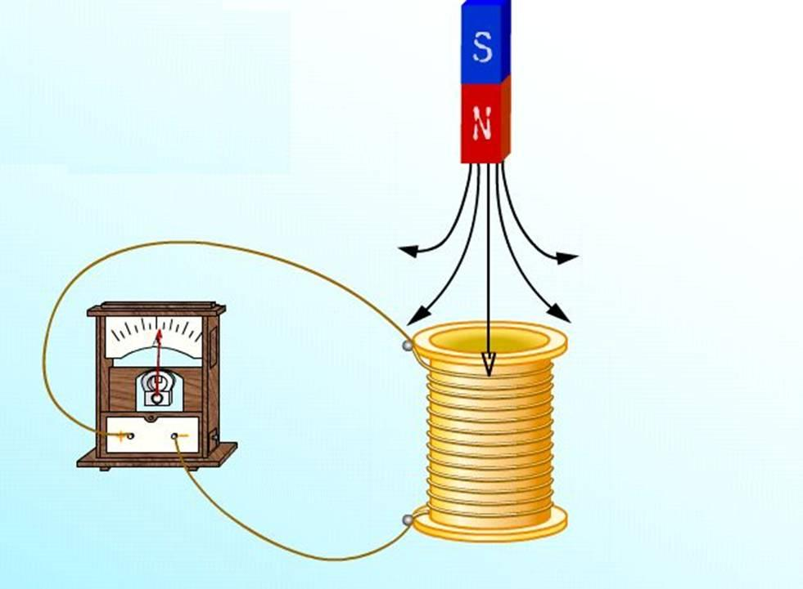
13.1 电磁感应现象及其基本规律
13.1.1 电磁感应现象 楞次定律
1、电磁感应现象
电磁感应现象是电磁学中最重大的发现之一，它显示了电、磁现象之间的相互联系和转化，对麦克斯韦电磁场理论的建立具有重大意义。电磁感应现象在电工技术、电子技术以及电磁测量等方面都有广泛的应用。
1831年, 法拉第通过以下实验发现了电磁感应现象，总结出了电磁感应定律。
实验一：
当条形磁铁插入或拔出线圈回路时，在线圈回路中会产生电流，而当磁铁与线圈保持相对静止时，则回路中不存在电流。

Slide 3

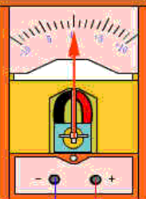
实验二：
以通电线圈代替条形磁铁
(1) 当载流线圈B 相对于线圈A 运动时，线圈回路A 内有电流存在。
R
B
(2) 当载流线圈B 相对于线圈A 静止时，如果改变线圈B 的电流，则线圈A回路中也会产生电流。
A

Slide 4
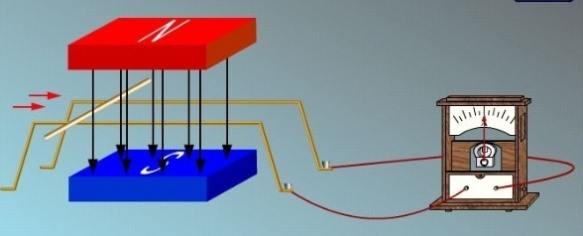
实验三：
将闭合回路置于稳恒磁场中，当导体棒在导体轨道上滑行时，回路内出现了电流。
结论：
当穿过闭合回路的磁通量发生变化时，不管这种变化是由什么原因产生的，回路中都会有电流产生。这一现象称为电磁感应现象。
电磁感应现象中产生的电流称为感应电流，相应的电动势称为感应电动势。

Slide 5
2、楞次定律
电磁感应现象产生的感应电流的方向，总是使感应电流的磁场通过回路的磁通量阻碍原磁通量的变化。
或：感应电流的效果总是反抗引起感应电流的原因。
b
c
B
v
I
a
d
楞次定律符合能量守恒和转换定律。
移动ab时，外力做功，回路中产生感应电流，消耗电能。
P123 例13-1

Slide 6
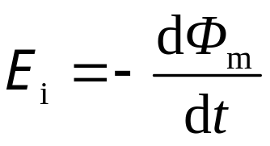
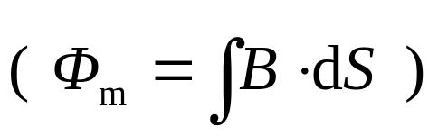
13.1.2 法拉第电磁感应定律
当穿过回路所包围面积的磁通量发生变化时，回路中产生的感应电动势的大小与穿过回路的磁通量对时间的变化率成正比。
1V = 1 Wb/s
感应电动势——电磁感应现象的本质
感应电流——电磁感应现象的表现
负号反映了感应电动势的方向，反映感应电动势的方向与磁通量变化之间的关系。是楞次定律的数学表示。

Slide 7
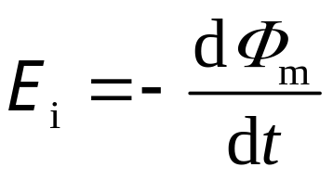




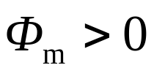
用电磁感应定律判定感应电动势（电流）的方向
符号法则：
(1) 取回路的绕行方向与磁感应线的方向符合右手螺旋关系时，磁通量取正。
(2) 回路中感应电动势为正时，方向与绕行方向一致，感应电动势为负时，方向与绕行方向相反。
，与绕行方向一致
，与绕行方向相反
磁通量为正

Slide 8

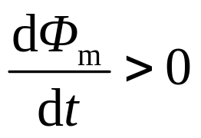
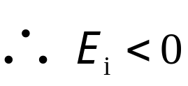
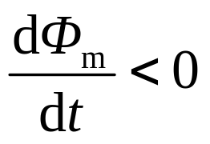
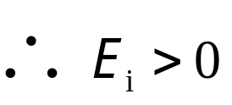
例：当磁通量增加时,
即感应电动势的方向与绕行方向相反，为顺时针
当磁通量减小时,
磁通量为正
即感应电动势方向与绕行方向相同，为逆时针
P125 问题13-3
与楞次定律判断的方向一致。

Slide 9
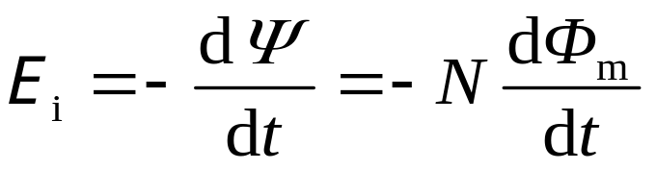
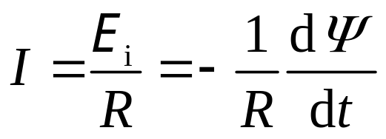
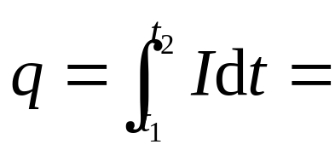
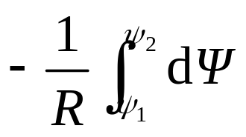
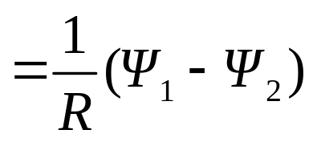
• 感应电流和感应电量
磁链（全磁通）Ψ ：通过N 匝线圈的磁通量总和 NΦ_{m}
设回路的电阻为R, 则感应电流：
t₁ 到 t₂ 时间内通过导线横截面的感应电量为：
感应电量与磁通量的变化成正比，与磁通量变化的快慢无关。
P125 例13-2 磁通计

Slide 10
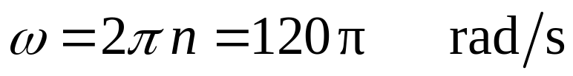

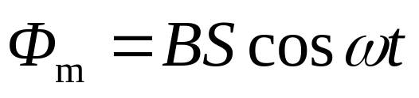
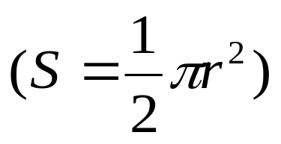
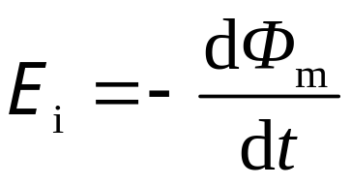

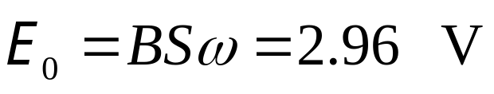
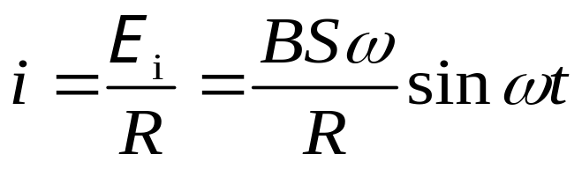
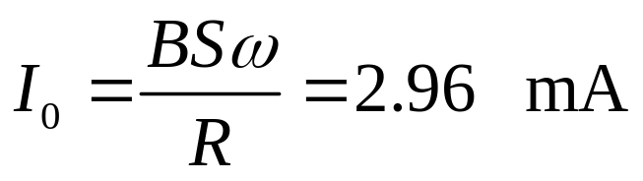
例1：导线ab弯成如图形状，半径 r = 0.1m，B = 0.5T，转速 n = 60 r/s。电路总电阻为1kΩ。求感应电动势和感应电流以及最大感应电动势和最大感应电流。
× × × × × ×
解：
× × × × ×
r
a b
× × × × ×
× × × × × ×
× × × × × ×
× × × × × ×
振幅：
P126 例13-3 交流发电机原理

Slide 11
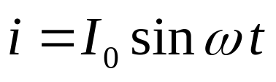
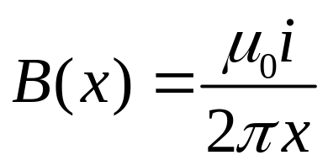
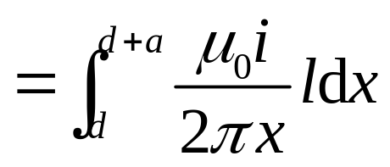
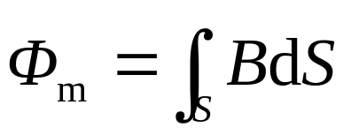
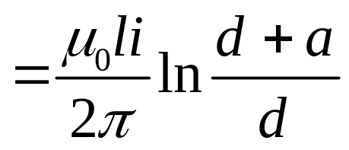
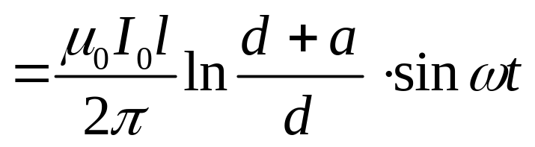

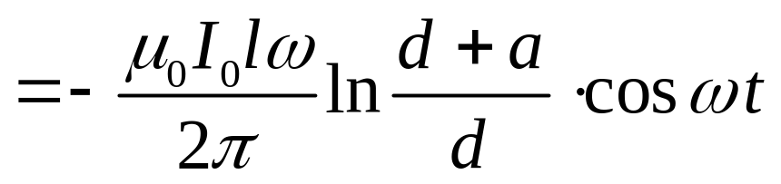
例2、一长直导线通以电流 ，旁边有一个共面的矩形线圈。求：线圈中的感应电动势。
解：
a
i
l
x
dx
d
o
x

Slide 12
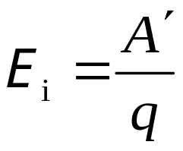
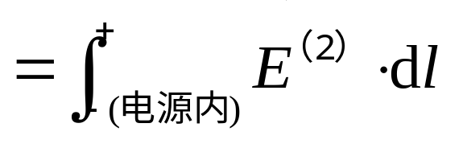
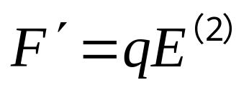
13.2 动生电动势
感应电动势可分为：动生电动势和感生电动势
(1) 动生电动势：
在恒定磁场中运动着的导体内产生的感应电动势。
(2) 感生电动势：
导体不动，因磁场的变化产生的感应电动势。
对于这两类感应电动势，推动电荷运动的非静电力是不同的。
电动势： 在电源内部，把单位正电荷从负极移动到正极非静电力所作的功。

Slide 13
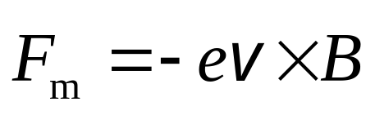


13.2.1 动生电动势
b
× × × × ×
运动导体ab 内的电子受到洛仑兹力：
+ +
F_{e}
b
× × × × × ×
v
× × × × × ×
I
-
× × × × × ×
a
a端积累负电荷
b端积累正电荷
F_{m}
× × × × × ×
- -
a
当F_{e} = F_{m} 时，电子停止迁移
在磁场中运动的导体棒相当于一个电源，b 端为正极，a 端为负极。
若构成闭合回路，就出现了感应电流。

Slide 14
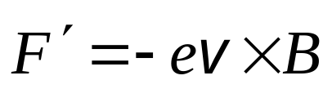
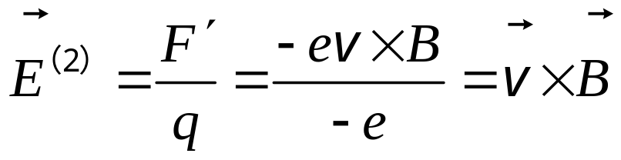

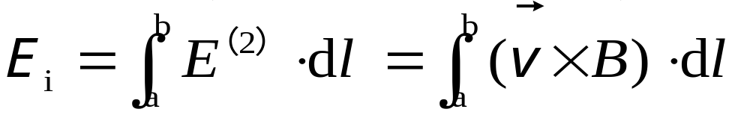
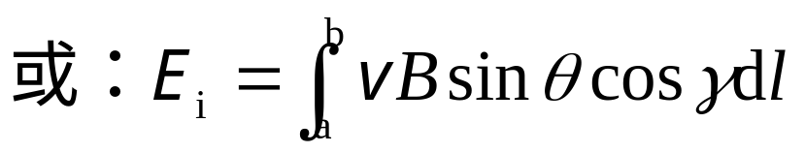
13.2.2 动生电动势的表达式
洛仑兹力是产生动生电动势的非静电力
b
非静电场：
a
动生电动势:
( 13-4 )
( 13-5 )

Slide 15
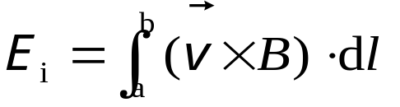

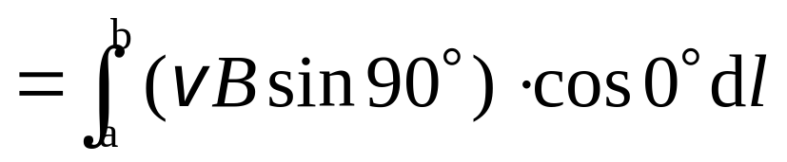

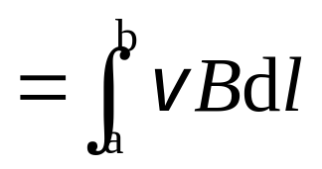

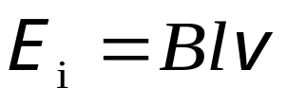
讨论：
（1）在均匀磁场中, 且 B、v、l
三者相互垂直，有：
b
× × × × ×
× × × × ×
v
× × × × ×
× × × × ×
× × × × ×
a
（2）若导体的运动方向与磁场平行，或沿导体的长度
方向运动，则不会产生感应电动势。
形象地说，只有导体做“切割”磁感应线运动，才能产生动生电动势。

Slide 16
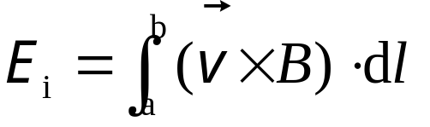
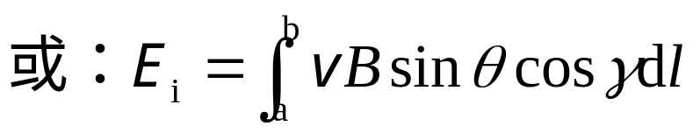
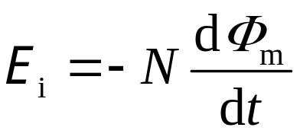
动生电动势的计算
两种方法:
1、根据动生电动势的定义计算：
2、根据法拉弟电磁感应定律计算：
一般用于磁通量容易计算的闭合导体回路。
对于一段不闭合导体，也可用法拉弟定律，但需作辅助线构成假想回路，并要求辅助线不产生附加电动势。

Slide 17
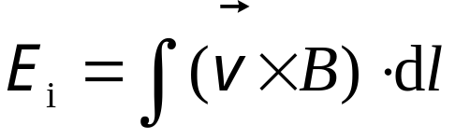
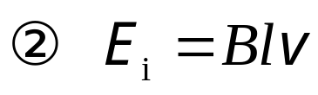
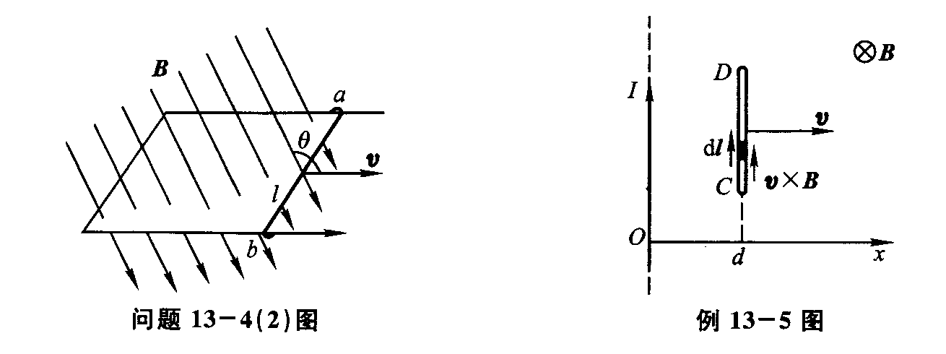
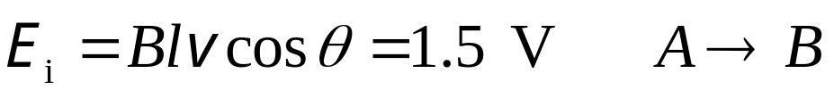
P129 问题13-4（2）
b → a
P160 13-13

Slide 18


P129 例 13-5
在 x = d 处磁场
动生电动势：
D点电势高

Slide 19








P131 例13-7： 一根长为l 的铜棒，在均匀磁场B中以角速度ω 在与磁场方向垂直的平面上作匀速转动。求棒的两端之间的感应电动势大小。
× × × ×
解：（方法1）
取 o → a 为正
ω
v =ωr
a
× × ×
dr
× × ×
r
o
× × × ×
× × × ×
动生电动势方向：a → o
o点电势高

Slide 20








(方法2) 作辅助线ob，ba，规定顺时针为正方向
ω
a
l
S
×
θ
o
b
× B
扇形面积：
磁通量：
逆时针
a→ o ，o点电势高

Slide 21








例3: 一长直导线中通电流I，有一长为l 的金属棒与导线垂直共面。当棒以速度v 平行于长直导线匀速运动时，求棒产生的动生电动势。
解：取 a → b 为正
I
v
a
b
x
dx
d
l
b→ a ，a点电势高
P130 例 13-6

Slide 22
作业：P160
11，12，15, 16, 17, 18

Slide 23


13.3 感生电动势 涡旋电场
感生电动势：
导体不动，因磁场的变化产生的感应电动势
i 在变化
I
i
13.3.1 涡旋电场的产生和性质
导体不动
产生感生电动势的非静电力(或非静电场 ) 是什么?
这种力肯定不是洛仑兹力，因为导体静止。
实验发现: 在变化的磁场周围，静止电荷会受到力的作用。

Slide 24




1861年，麦克斯韦提出了感生电场 的假设:
不论空间有无导体存在，变化的磁场总是在其周围激发一种电场，这种电场与静电场不同，它具有涡旋性，称为感生电场或涡旋电场。
若空间有静止的导体回路，则在回路中就会产生感应(感生)电动势，并形成感应电流。
感生电场（涡旋电场）是产生感生电动势的非静电场
感生电动势：

Slide 25





由法拉第电磁感应定律：
（13-7）（13-8）
在涡旋电场中，对于任何闭合回路，环流
所以，涡旋电场是非保守力场。
电子感应加速器、电磁波的存在等实验事实证实涡旋电场的存在。

Slide 26








感生电场 与静电场 的异同
相同
都能对电荷施加作用力。
静电场
感生电场
由静止电荷产生，电场线起始于正电荷，终止于负电荷
由变化的磁场激发，电场线是无头无尾的闭合曲线
有源场
无源场
保守场
非保守场
+
–

Slide 27



13.3.2 涡电流及其应用
当大块导体放在变化的磁场中或在磁场中运动时，在导体内部会产生感应电流，由于这种电流在导体内自成闭合回路故称为涡电流。
导体
• 电磁阻尼
• 高频电磁感应炉
• 变压器铁芯
N₁
N₂

Slide 28




感生电动势的计算
两种方法:
1、由法拉弟电磁感应定律计算：
2、若磁场分布具有对称性，利用
从给定的磁场变化率 ，求出感生电场 分布
一段导体ab 上的感生电动势：

Slide 29








例1、在亥姆霍兹线圈中间轴上放一半径为0.1m 的小圆环，在小圆环所包围的面积内磁场近似均匀。设在亥姆霍兹线圈中通以交变电流，使其产生的磁场为 B = 5.0×10⁻³（sin314t ）。求小圆环中的（1）感生电动势和（2）感生电场强度。
i
i
解： （1）
r
感生电动势
（2）感生电场的电场线为同心圆

Slide 30





例2、半径为R 的圆柱形空间区域充满着均匀磁场。磁场以 dB/dt (常数) 的速率增大时，求：空间各处的感生电场的分布。
P134 例13-8
× ×
解： 圆柱对称，感生电场E_{i} 的电场线为一组同心圆。
R
× × ×
（1）r < R 区域:
× × × ×
× ×
取半径为r 的圆周为积分回路

Slide 31





（2）r > R 区域:
× ×
R
× × × ×
× × × ×
× ×
尽管磁场集中在柱体内，但变化的磁场激发的感生电场却扩散到整个空间。

Slide 32







例3、在例2中求长为 l 的棒ab上的感生电动势。
解： 用法拉弟电磁感应定律求解
作辅助线 oa，ob，构成一假想回路
× ×
× × × ×
o
h
× × × ×
a b
× ×
P159 13-8
（A）
由楞次定律，电动势的方向：a → b

Slide 33









用感生电动势的定义求解
× ×
× × ×
× × × ×
R
r
h
a
× × × ×
dl
θ
b
× ×
方向：a → b

Slide 34












练习1：一长直螺线管内的磁场以 (常数) 增大，截面内放置长为 2R的金属棒, ab = bc = R, 求棒中感生电动势。
解: 法拉第电磁感应定律求解
B
连接 oa，oc , 形成闭合回路
o
a b c
通过 Δoac 的磁通量:
a → c

Slide 35









练习2：在垂直于纸面内非均匀的随时间变化的磁场 B=kxcosωt 中, 有一弯成θ角的金属框COD, 一导体棒沿x方向以速度v匀速运动。设 t = 0 时 x = 0，求框内的感应电动势。
y
C
B
解:
先求 t 时刻的磁通量
v
θ
D
磁通量:
O
l
x
x
dx

Slide 36







小结：
1、法拉第电磁感应定律
均匀磁场垂直穿过面积时
磁通量
2、动生电动势
导体切割磁感应线
直导线在均匀磁场垂直运动时
3、感生电动势
均匀磁场分布在圆柱形空间区域
变化磁场激发感生电场

